Slide 1
Linux & Shell
Lecturer：Professor Pao-Ann Hsiung
Teaching Assistant: Yu-Sheng Lin
Embedded Systems Laboratory
National Chung Cheng University
Chiayi, Taiwan-62102

Slide 2

Linux簡介
Linux是一種自由和開放原始碼的類UNIX操作系統內核(kernel)
只要遵循GNU通用公共許可證,任何人和機構都可以自由地使用Linux的所有底層原始碼，也可以自由地修改和再發布
可安裝在各種各樣的電腦硬體設備，從手機、平板電腦、路由器和影音遊戲控制台，到桌上型電腦，大型電腦和超級電腦

Slide 3
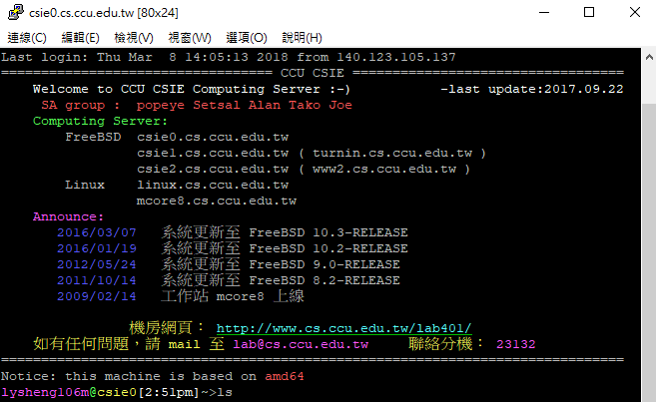
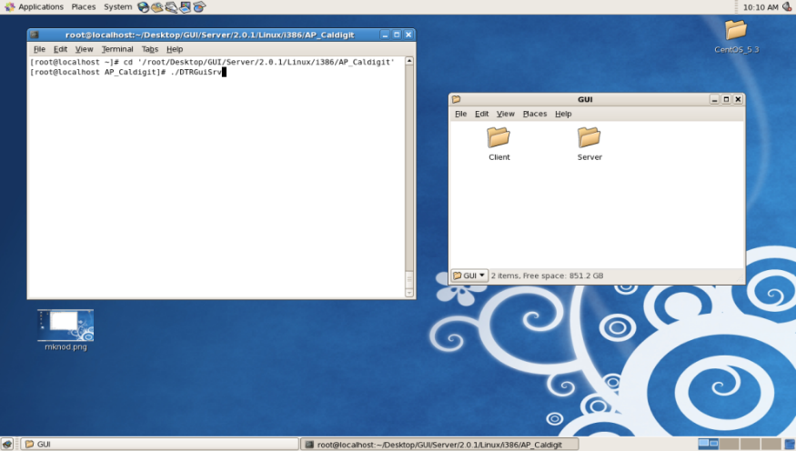
Linux使用
一般使用者
本機安裝:
個人電腦安裝Linux，可以以圖形化介面(GUI, Graphic User Interface)或Shell命令列(Shell Command Line)
遠端操作:
個人電腦可透過遠端連線程式連線至裝有Linux的伺服器工作

Slide 4
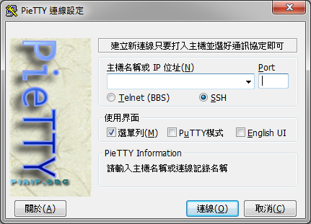
Pietty
Pietty
小巧方便的 Telnet/SSH 安全遠端連線程式，前身為Putty，但因語言支援度而後來被擴充成Pietty
http://ntu.csie.org/~piaip/pietty/

Slide 5
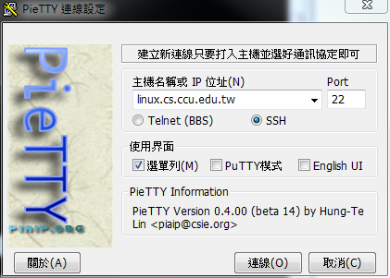
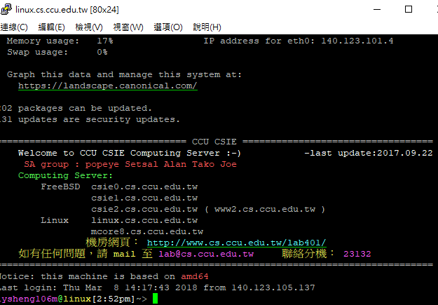
系上工作站
工作站
Linux
linux.cs.ccu.edu.tw
mcore8.cs.ccu.edu.tw
FreeBSD
csie0.cs.ccu.edu.tw
csie1.cs.ccu.edu.tw
csie2.cs.ccu.edu.tw

Slide 6
登入工作站
輸入server name:
Server: linux.cs.ccu.edu.tw
輸入工作站帳密
本系同學: 自己的帳密
外系同學: 上禮拜有統一幫未有帳號的同學進行申請，帳密請去申請單所填的信箱進行查收

Slide 7
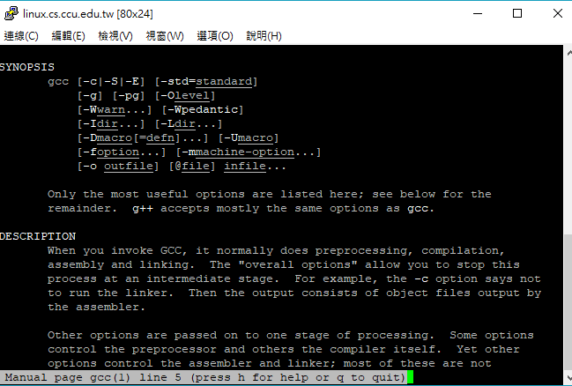
man (Manual pager utils)
指令名：man
目的：查看指令的用法、功能、選項等等
使用：man [查詢指令名稱]
範例：man gcc
搜尋 : /<搜尋目標>
離開 : q

Slide 8
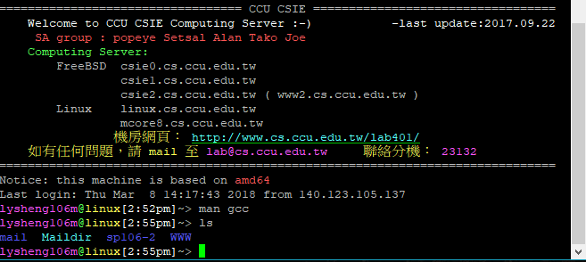
ls (list)
指令名：ls
目的：查看現在的所有檔案

Slide 9
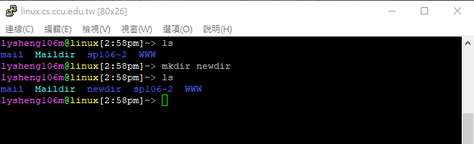
mkdir (make directory)
指令名：mkdir
目的：創造新空資料夾
使用：mkdir [目錄名稱]
範例：mkdir newdir

Slide 10
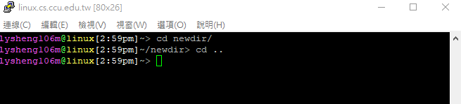
cd (change directory)
指令名：cd
目的：切換資料夾
使用：cd [資料夾路徑]
範例：cd newdir (進入newdir資料夾) cd ~ (進入家目錄) cd .. (回上一層目錄)

Slide 11
wget
指令名：wget
目的：取得網頁資料
使用：wget [網址]
範例：wget http://www.xxx.com/something

Slide 12
gcc(GNU Compiler Collection)
指令名 : gcc
目的 : 編譯程式
使用 : gcc [參數(選用)] [要編譯的檔案]
範例1: gcc test.c
未設輸出檔名則自動設定檔名為a.out
範例2: gcc –o test test.c
-o : 後面接要輸出的執行檔檔名
如何執行編譯出來的執行檔?
在./後面打上執行檔檔名! Ex : ./test

Slide 13
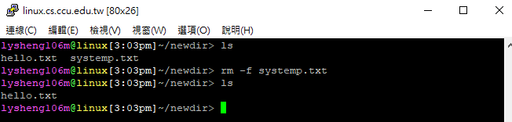
rm(remove)
指令名 : rm
目的 : 刪除檔案
使用 : rm –f [檔案]
範例 : rm –f system.txt

Slide 14
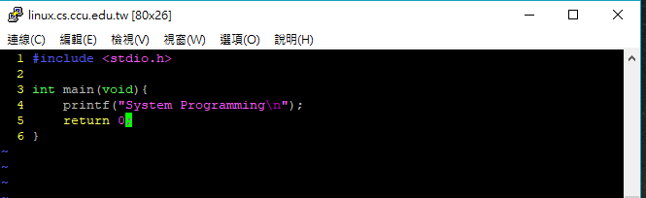
vim
指令名：vim
目的：編寫、檢視檔案(如檔案不存在則開新檔案)
使用：vim [檔案]
範例：vim test.c

Slide 15
vim
一般模式
功能: 可移動游標、刪除字元、複製貼上等，不可輸入訊息
進入方式: 剛打開vim時自動進入。
範例: u(復原)、ctrl+r(重做)、dd(刪除一整行)
編輯模式
功能: 可進行文字編輯
進入方式: 一般模式下按下「a、i、o、u」任一即可進入編輯模式，編輯模式下按ESC離開編輯模式回到一般模式。
指令模式
功能: 進行指令動作，如讀取、存檔、離開等
進入方式: 一般模式下輸入「:<指令>」
範例: :w(存檔) :q(離開) :wq(存檔後離開) :q!(不存檔離開)

Slide 16
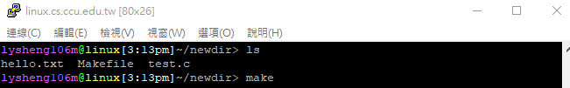
Makefile
指令名 : make
目的 : 透過事先的設定，來幫助我們快速編譯
使用 : make

Slide 17
Rule
指示Makefile如何進行編譯的規則，主要語法:
target: 要建立的檔案，需以冒號結尾。
dependecies: 相依項目，根據此項決定是否重新編譯target，如果此項的修改日期比target新，則重新編譯。
commands: 用來建立target的指令，必須以<TAB>開頭。
target: dependencies
<TAB> commands

Slide 18
範例
all: hello.c
gcc –o hello hello.c
TARGET=shell
$(TARGET): fig1_10.o error.o
$(CC) -o $@ $^
fig1_10.o: fig1_10.c
error.o: error.c
clean:
rm -f fig1_10.o error.o $(TARGET)

Slide 19
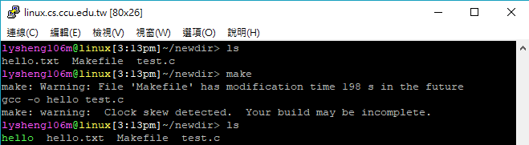
範例
Makefile
all: hello.c
gcc –o hello hello.c

Slide 20
參考
Linux:
http://zh.wikipedia.org/wiki/Linux
Vim:
http://linux.vbird.org/linux_basic/0310vi.php
Makefile
http://www.gnu.org/savannah-checkouts/gnu/make/manual/html_node/index.html
http://www.study-area.org/cyril/opentools/opentools/makefile.html
http://mropengate.blogspot.tw/2018/01/makefile.html

Slide 21
Shell

Slide 22
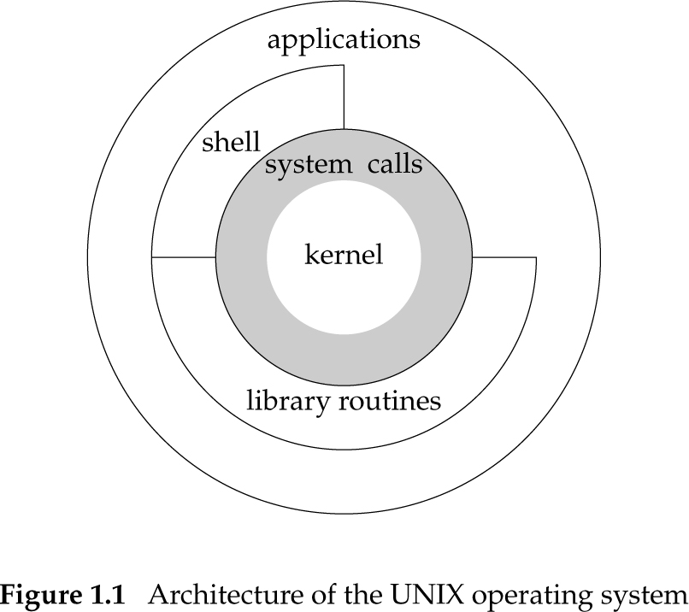
Shell Review

Slide 23
fork()
呼叫fork()之後，會複製一份與呼叫程式相同的程式，並且那份程式會從呼叫的當行繼續往下執行。
Process
Process ID(Pid)
Call fork()
Parent
Child
收到回傳的Pid = chid 的 pid(大於0的值)
收到回傳的Pid = 0 (自己的pid=0)

Slide 24
fork()
#include<stdio.h>
#include<unistd.h>
int main()
{
pid_t pid;
pid=fork();
printf(“pid=%d\n”,pid);
return 0;
}

Slide 25
fork()
#include<stdio.h>
#include<unistd.h>
int main()
{
pid_t pid;
pid=fork();
printf(“pid=%d\n”,pid);
return 0;
}

Slide 26
fork()
#include<stdio.h>
#include<unistd.h>
int main()
{
pid_t pid;
pid=fork();
printf(“pid=%d\n”,pid);
return 0;
}
#include<stdio.h>
#include<unistd.h>
int main()
{
pid_t pid;
pid=fork();
printf(“pid=%d\n”,pid);
return 0;
}

Slide 27
fork()
#include<stdio.h>
#include<unistd.h>
int main()
{
pid_t pid;
pid=fork();
printf(“pid=%d\n”,pid);
return 0;
}
#include<stdio.h>
#include<unistd.h>
int main()
{
pid_t pid;
pid=fork();
printf(“pid=%d\n”,pid);
return 0;
}
pid=12345678
pid=0

Slide 28
fork()
#include<stdio.h>
#include<unistd.h>
int main()
{
pid_t pid;
pid=fork();
printf(“pid=%d\n”,pid);
printf(“parent\n”);
printf(“child\n”);
return 0;
}
#include<stdio.h>
#include<unistd.h>
int main()
{
pid_t pid;
pid=fork();
printf(“pid=%d\n”,pid);
printf(“parent\n”);
printf(“child\n”);
return 0;
}

Slide 29
fork()
#include<stdio.h>
#include<unistd.h>
int main()
{
pid_t pid;
pid=fork();
printf(“pid=%d\n”,pid);
printf(“parent\n”);
printf(“child\n”);
return 0;
}
#include<stdio.h>
#include<unistd.h>
int main()
{
pid_t pid;
pid=fork();
printf(“pid=%d\n”,pid);
printf(“parent\n”);
printf(“child\n”);
return 0;
}
pid=12345678
parent
child
pid=0
parent
child

Slide 30
fork()
#include<stdio.h>
#include<unistd.h>
int main()
{
pid_t pid;
pid=fork();
printf(“pid=%d\n”,pid);
if(pid>0)
printf(“parent\n”);
else if(pid==0)
printf(“child\n”);
return 0;
}
#include<stdio.h>
#include<unistd.h>
int main()
{
pid_t pid;
pid=fork();
printf(“pid=%d\n”,pid);
if(pid>0)
printf(“parent\n”);
else if(pid==0)
printf(“child\n”);
return 0;
}

Slide 31
fork()
#include<stdio.h>
#include<unistd.h>
int main()
{
pid_t pid;
pid=fork();
printf(“pid=%d\n”,pid);
if(pid>0)
printf(“parent\n”);
else if(pid==0)
printf(“child\n”);
return 0;
}
#include<stdio.h>
#include<unistd.h>
int main()
{
pid_t pid;
pid=fork();
printf(“pid=%d\n”,pid);
if(pid>0)
printf(“parent\n”);
else if(pid==0)
printf(“child\n”);
return 0;
}
pid=12345678
parent
pid=0
child

Slide 32
fork()
由於fork出來的子程序會與父程序同步執行，事實上你有可能會看到:
或者:
pid=12345678
pid=0
parent
child
pid=12345678
pid=0
child
parent

Slide 33
waitpid ()
表頭文件:
#include<sys/types.h>
#include<sys/wait.h>
定義函數 : pid_t waitpid(pid_t pid,int * status,int options);
程式碼中出現waitpid (pid,&status,0)時，該程序便會停在那一行等編號pid的程序完成才會繼續往下一行執行

Slide 34
waitpid ()
#include<stdio.h>
#include<unistd.h>
int main()
{
pid_t pid;
pid=fork();
if(pid>0){
waitpid (pid,0,0);
printf(“parent\n”);
}
else if(pid==0)
printf(“child\n”);
return 0;
}
#include<stdio.h>
#include<unistd.h>
int main()
{
pid_t pid;
pid=fork();
if(pid>0){
waitpid (pid,0,0);
printf(“parent\n”);
}
else if(pid==0)
printf(“child\n”);
return 0;
}

Slide 35
waitpid ()
#include<stdio.h>
#include<unistd.h>
int main()
{
pid_t pid;
pid=fork();
if(pid>0){
waitpid (pid,0,0);
printf(“parent\n”);
}
else if(pid==0)
printf(“child\n”);
return 0;
}
#include<stdio.h>
#include<unistd.h>
int main()
{
pid_t pid;
pid=fork();
if(pid>0){
waitpid (pid,0,0);
printf(“parent\n”);
}
else if(pid==0)
printf(“child\n”);
return 0;
}
child

Slide 36
waitpid ()
#include<stdio.h>
#include<unistd.h>
int main()
{
pid_t pid;
pid=fork();
if(pid>0){
waitpid (pid,0,0);
printf(“parent\n”);
}
else if(pid==0)
printf(“child\n”);
return 0;
}
#include<stdio.h>
#include<unistd.h>
int main()
{
pid_t pid;
pid=fork();
if(pid>0){
waitpid (pid,0,0);
printf(“parent\n”);
}
else if(pid==0)
printf(“child\n”);
return 0;
}
parent
child

Slide 37
waitpid ()
所以你會看到:
而不至於亂序變成:
child
parent
parent
child

Slide 38
Figure 1.10
Read commands from stdin and than execute

Slide 39
Figure 1.10
#include “apue.h"
#include <sys/wait.h>
static void sig_int(int); /* our signal-catching function */
int
main(void)
{
char buf[MAXLINE];
pid_t pid;
int status;
if (signal(SIGINT, sig_int) == SIG_ERR)
err_sys("signal error");
printf("%% "); /* print prompt (printf requires %% to print %) */
while (fgets(buf, MAXLINE, stdin) != NULL) {
if (buf[strlen(buf) – 1] == ‘\n’)
buf[strlen(buf) - 1] = 0; /* replace newline with null */

Slide 40
Figure 1.10
if ( (pid = fork()) < 0)
err_sys("fork error");
}else if (pid == 0) { /* child */
execlp(buf, buf, (char *) 0);
err_ret("couldn't execute: %s", buf);
exit(127);
}
/* parent */
if ( (pid = waitpid(pid, &status, 0)) < 0)
err_sys("waitpid error");
printf("%% ");
} /* end while*/
exit(0);
}
void
sig_int(int signo)
{
printf("interrupt\n%% ");
}
子程序 (執行命令)
父程序 (等待子程序執行結束)

Slide 41
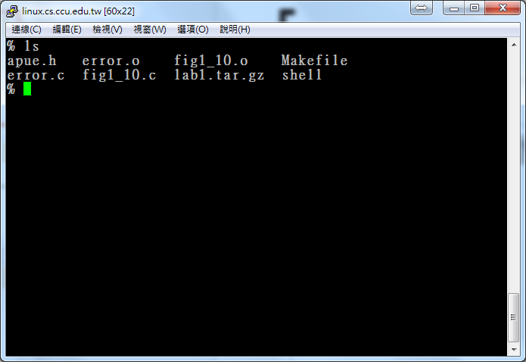
Figure 1.10

Slide 42
程式範例
下載檔案
$wget --no-check-certificate https://ecourse.ccu.edu.tw/29954/textbook/10/1/Lab1.zip(單行)
解壓縮檔案
$unzip Lab1.zip
編譯程式碼
$make
執行程式
$./shell

Slide 43
程式範例
Lab1.zip:
Lab1/
apue.h
error.c
fig1_10.c
Makefile

Slide 44
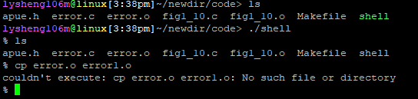
Demo

Slide 45
Tips
fig1_10.c內使用execlp，沒有完善的把他建構起來，所以無法良好作用(只能使用無參數的指令)，可以參考execvp指令
使用範例
#include<unistd.h>
main()
{
char * argv[ ] ={ “ls”,”-al”,”/etc/passwd”,0};
execvp(“ls”,argv);
}

Slide 46
Tips
假設buf = “ls –al /etc/passwd”
需要把buf拆分成三個字串:
argv[0]=“ls”
argv[1]=“-al”
argv[2]=“/etc/passwd”
才能餵給execvp
可參考string.h中的function(strcmp strtok等)做字串處理，將你輸入的字串做比對或拆解。

Slide 47
Tips
使用chdir(directory)進行切換目錄
如果輸入cd指令，則不進行fork，直接進行chdir(directory)

Slide 48
Refernece
Linux C常用語法http://people.cs.nctu.edu.tw/~yslin/library/linuxc/main.htm
Advanced Programming in the UNIX® Environment
http://www.apuebook.com/

